Slide 1

PHÒNG GD&ĐT QUẬN LONG BIÊN TRƯỜNG TIỂU HỌC LÊ QUÝ ĐÔN
LUYỆN TỪ VÀ CÂU 4
Lớp: 4A1
Giáo viên: Hà Thị Ngọc Lan

Slide 2




Slide 3
KHỞI ĐỘNG

Slide 4
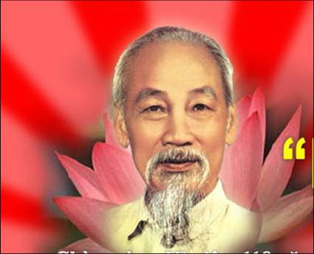
TRÒ CHƠI: Ô CỬA BÍ MẬT
1
2
3
Bài mới

Slide 5
1. Thế nào là tính từ? Cho ví dụ.
Tính từ là những từ ngữ miêu tả đặc điểm hoặc tính chất của sự vật, hoạt động, trạng thái,…
Ví dụ: hiền lành, gầy, béo, xinh đẹp,…

Slide 6
2. Trong câu: “Cây bàng ở sân trường em xanh tốt và tỏa bóng mát rượi” có mấy tính từ?
a) 1
b) 2
c) 3

Slide 7
3. Tìm tính từ trong câu sau:
“Dòng sông hiền hòa uốn quanh đồng lúa xanh mơn mởn.”
a. Hiền hòa
b. Uốn quanh
c. Xanh mơn mởn
d. Cả a và c

Slide 8
MỞ RỘNG VỐN TỪ:
Ý CHÍ – NGHỊ LỰC
SGK trang 118

Slide 9
Yêu cầu cần đạt
- Biết thêm một số từ ngữ (kể cả tục ngữ, từ Hán Việt) nói về ý chí, nghị lực của con người.
- Bước đầu biết xếp các từ Hán Việt (có tiếng chí) theo hai nhóm nghĩa.
- Hiểu nghĩa từ nghị lực.
- Điền đúng một số từ (nói về ý chí, nghị lực) vào chỗ trống trong đoạn văn.
- Hiểu ý nghĩa chung của một số câu tục ngữ theo chủ điểm đã học.

Slide 10
Luyện tập

Slide 11
Bài 1
Xếp các từ có tiếng chí sau đây vào hai nhóm: chí phải, ý chí, chí lí, chí thân, chí khí, chí tình, chí hướng, chí công, quyết chí.
Chí có nghĩa là rất, hết sức (biểu thị mức độ cao nhất) | M: chí phải
Chí có nghĩa là ý muốn bền bỉ theo đuổi một mục đích tốt đẹp | M: ý chí

Slide 12
NGHĨA CỦA TỪ
Chí phải:
rất đúng đắn, rất hợp với lẽ phải.
Ý chí:
khả năng tự xác định mục đích cho hành động với ý muốn bền bỉ quyết tâm đạt được mục đích đó.
Chí lí:
hết sức có lí, hết sức đúng.
Chí thân:
rất thân thiết.

Slide 13
NGHĨA CỦA TỪ
Chí khí:
ý muốn bền bỉ, mạnh mẽ,quyết khắc phụ mọi trở ngại,thực hiện mục đích cao đẹp của cuộc sống.
Chí tình:
có tình cảm hết sức chân thành và sâu sắc.
Chí hướng:
quyết tâm đạt được mục tiêu cao đẹp trong cuộc sống.
Chí công:
công bằng, không thiên vị.
Quyết chí:
có chí và quyết tâm làm bằng được.

Slide 14
Bài 1
Xếp các từ có tiếng chí sau đây vào hai nhóm: chí phải, ý chí, chí lí, chí thân, chí khí, chí tình, chí hướng, chí công, quyết chí.
chí phải,
chí lí,
chí thân,
chí khí,
chí tình,
chí hướng,
chí công
quyết chí
Chí có nghĩa là rất, hết sức (biểu thị mức độ cao nhất) | M: chí phải,
Chí có nghĩa là ý muốn bền bỉ theo đuổi một mục đích tốt đẹp | M: ý chí,

Slide 15
Chí thiết, chí thú, chí thành, chí nhân, chí khí
- Các bạn lớp em quyết chí thi đua học tốt.
- Bạch Thái Bưởi là người có chí hướng trong cuộc sống.

Slide 16


Ý CHÍ
là khả năng tự xác định mục đích cho hành động với ý muốn bền bỉ, quyết tâm đạt cho được mục đích đó.

Slide 17
Bài 2
Dòng nào dưới đây nêu đúng nghĩa của từ nghị lực?
Làm việc liên tục, bền bỉ.
b) Sức mạnh tinh thần làm cho con người kiên quyết trong hành động, không lùi bước trước mọi khó khăn.
c) Chắc chắn, bền vững, khó phá vỡ.
d) Có tình cảm rất chân tình, sâu sắc.

Slide 18
NGHỊ LỰC
Nghị lực là sức mạnh tinh thần làm cho con người kiên quyết trong hành động, không lùi bước trước mọi khó khăn.

Slide 19
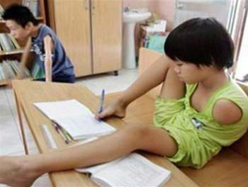
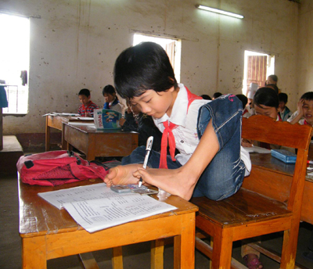
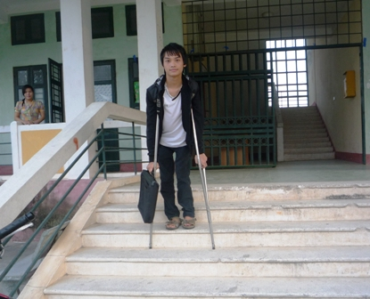
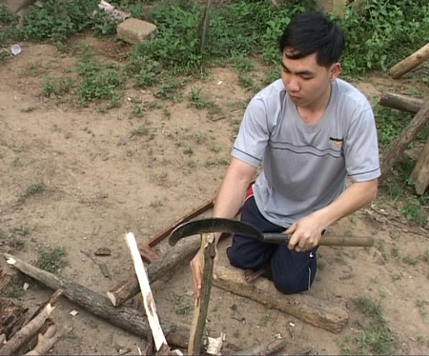

Slide 20
Bài 3
Em chọn từ nào trong ngoặc đơn (nghị lực, quyết tâm, nản chí, quyết chí, kiên nhẫn, nguyện vọng) để điền vào ô trống?
Nguyễn Ngọc Ký là một thiếu niên giàu ....................... Bị liệt cả hai tay, em buồn nhưng không…………. Ở nhà em tự tập viết bằng chân.
…………….. của em làm cô giáo cảm động, nhận em vào học. Trong quá trình học tập, cũng có lúc Ký thiếu ………………, nhưng được cô giáo và các bạn luôn tận tình giúp đỡ, em càng …………… học hành. Cuối cùng, Ký đã vượt qua mọi khó khăn. Tốt nghiệp một trường đại học danh tiếng, Nguyễn Ngọc Ký đạt ……………...…… trở thành thầy giáo và được tặng danh hiệu cao quý Nhà giáo Ưu tú.

Slide 21
NGHĨA CỦA TỪ
Quyết tâm:
có chí và quyết chí làm bằng được.
Kiên nhẫn:
bền chí và nhẫn nại
Nguyện vọng:
điều mong ước

Slide 22
Bài 3
Em chọn từ nào trong ngoặc đơn (nghị lực, quyết tâm, nản chí, quyết chí, kiên nhẫn, nguyện vọng) để điền vào ô trống?
Nguyễn Ngọc Ký là một thiếu niên giàu . Bị liệt cả hai tay, em buồn nhưng không .Ở nhà em tự tập viết bằng chân.
của em làm cô giáo cảm động, nhận em vào học. Trong quá trình học tập, cũng có lúc Ký thiếu , nhưng được cô giáo và các bạn luôn tận tình giúp đỡ, em càng học hành. Cuối cùng, Ký đã vượt qua mọi khó khăn. Tốt nghiệp một trường đại học danh tiếng, Nguyễn Ngọc Ký đạt trở thành thầy giáo và được tặng danh hiệu cao quý Nhà giáo Ưu tú.
nghị lực
nản chí
Quyết tâm
kiên nhẫn
quyết chí
nguyện vọng

Slide 23
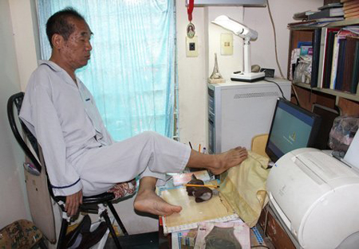
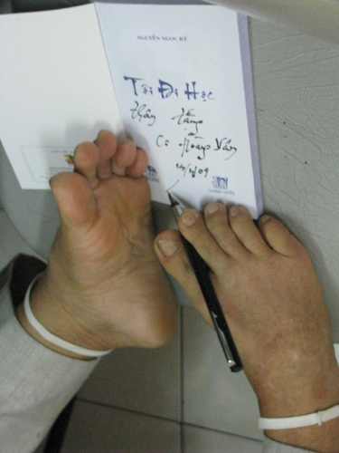
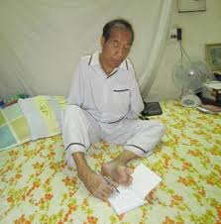
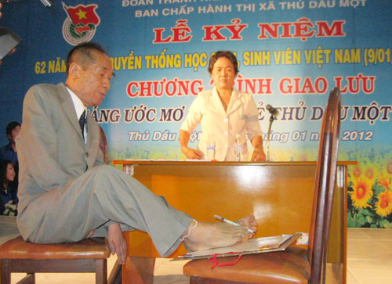
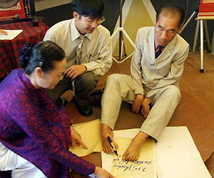
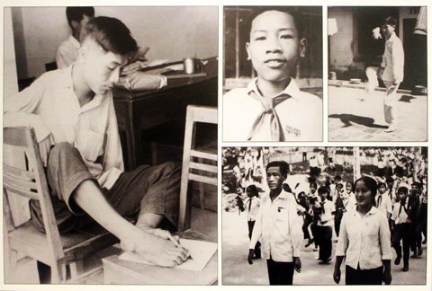

Slide 24
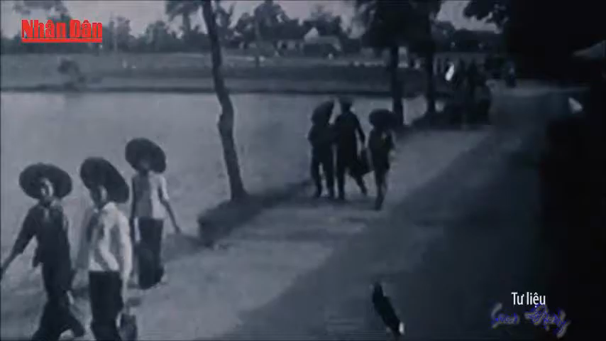

Slide 25
Bài 4
Mỗi câu tục ngữ dưới đây khuyên ta điều gì ?
a) Lửa thử vàng, gian nan thử sức.
b) Nước lã mà vã nên hồ
Tay không mà nổi cơ đồ mới ngoan.
c) Có vất vả mới thanh nhàn
Không dưng ai dễ cầm tàn che cho.

Slide 26
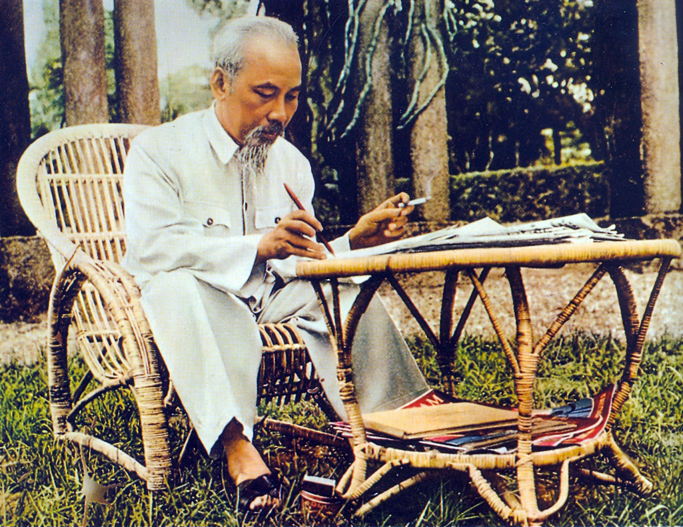
a) Lửa thử vàng, gian nan thử sức.
Khuyên người ta đừng sợ vất vả, gian nan. Gian nan, vất vả thử thách con người, giúp cho con người vững vàng, cứng cỏi hơn

Slide 27
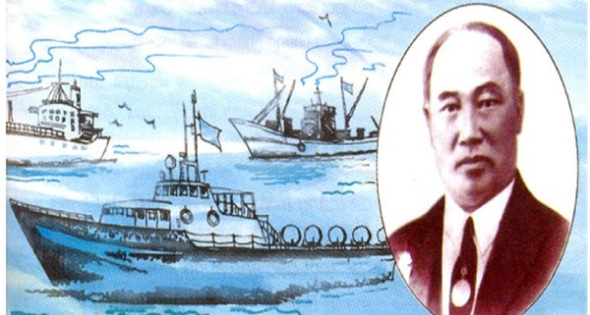
b) Nước lã mà vã nên hồ
Tay không mà nổi cơ đồ mới ngoan.
Khuyên người ta đừng sợ bắt đầu bằng hai bàn tay trắng. Những người từ tay trắng mà làm nên sự nghiệp càng đáng kính trọng, khâm phục.

Slide 28
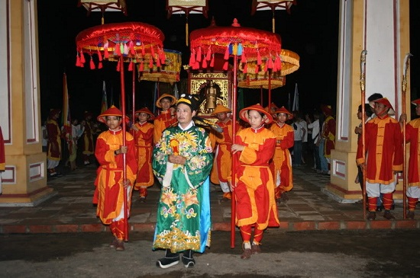
c) Có vất vả mới thanh nhàn
Không dưng ai dễ cầm tàn che cho.
tàn
Khuyên người ta phải vất vả mới có lúc thanh nhàn, có ngày thành đạt.

Slide 29


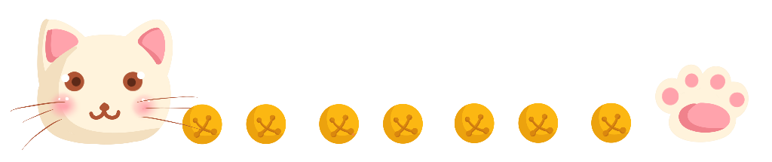
Vận dụng

Slide 30
Kể tên một số người có ý chí nghị lực đạt được thành công trong cuộc sống mà em biết.

Slide 31
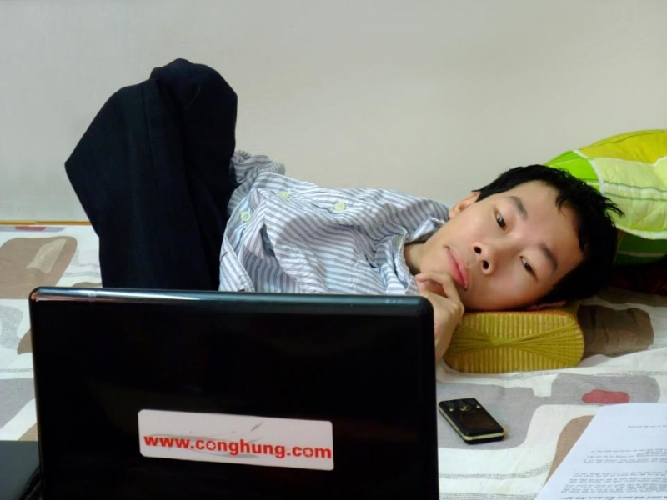
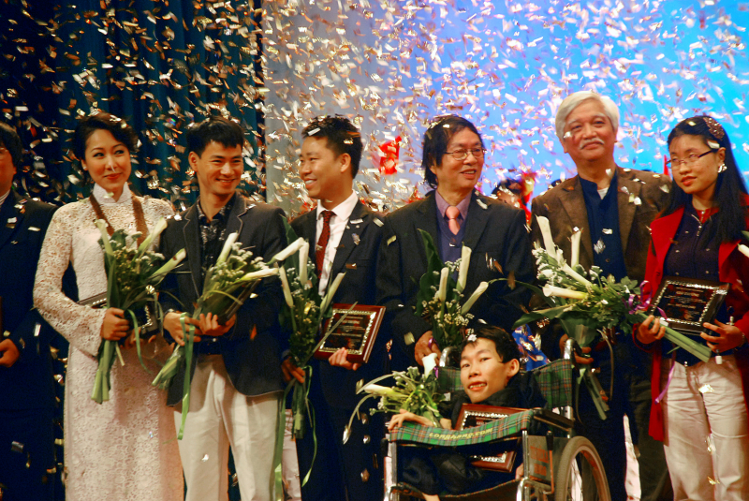
Thương cha mẹ vất vả, bằng nghị lực cùng sự thông minh, năm 2003, anh đã thành lập Trung tâm Nghị lực sống nhằm dạy nghề và giới thiệu việc làm cho người khuyết tật.
Hiệp sĩ công nghệ thông tin Nguyễn Công Hùng mắc phải một căn bệnh khiến anh bị bại liệt toàn thân

Slide 32
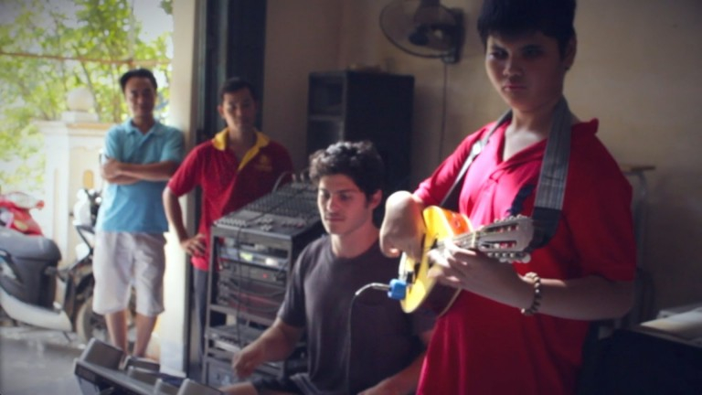
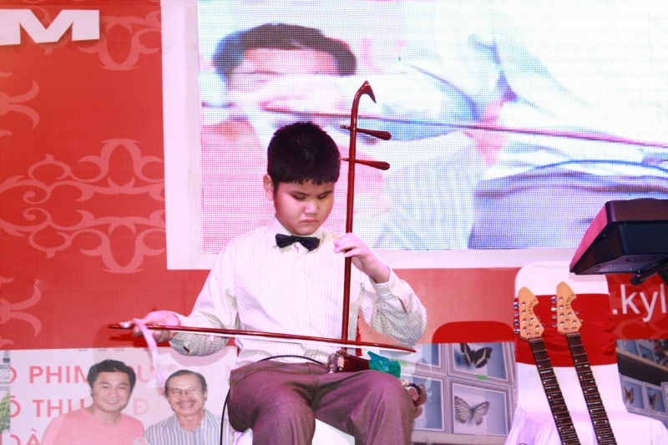
Năm 12 tuổi, Thịnh lập kỷ lục châu Á, là cậu bé mù chơi được nhiều nhạc cụ nhất (7 nhạc cụ). Đến nay, ở tuổi 14, kỷ lục gia này đã chinh phục được 12 loại nhạc cụ khác nhau.
Bị mù từ khi lọt lòng mẹ, cậu bé Bùi Ngọc Thịnh đến với âm nhạc khi mới 6 tuổi.

Slide 33


Dặn dò
Làm bài vào vở BT Tiếng Việt.
Chuẩn bị bài tiếp theo.

Slide 34


Chúc các em học tốt!

